Slide 1


Slide 2

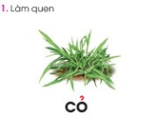
Thứ Ba ngày 09 tháng 09 năm 2025
Học vần
Bài 5: CỎ, CỌ

Slide 3
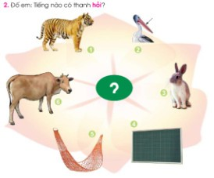
Thứ Ba ngày 09 tháng 09 năm 2025
Học vần

Slide 4
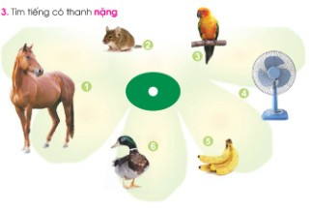
Thứ Ba ngày 09 tháng 09 năm 2025
Học vần

Slide 5
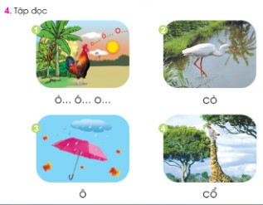
Thứ Ba ngày 09 tháng 09 năm 2025
Học vần
Bài 5: CỎ, CỌ

Slide 6

Thứ Ba ngày 09 tháng 09 năm 2025
Học vần
Bài 5: CỎ, CỌ

